Slide 1
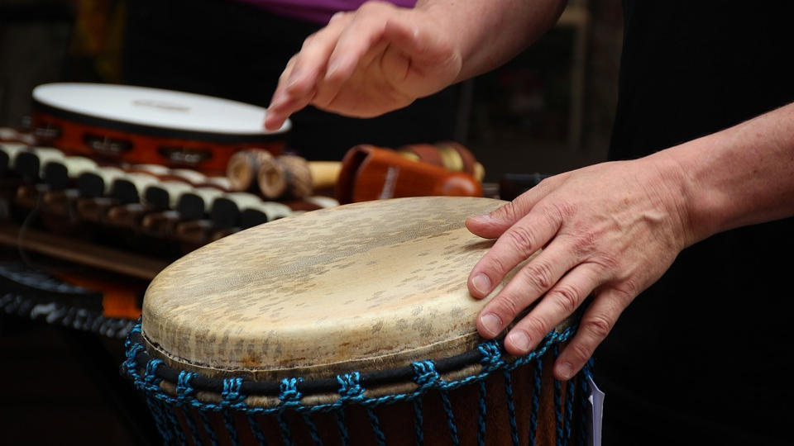
语文（人教版）八年级 下册
《安塞腰鼓》
安塞腰鼓表演可由几人或上千人一同进行，磅礴的气势，精湛的表现力令人陶醉，被称为“天下第一鼓”
主讲人：xippt

Slide 2
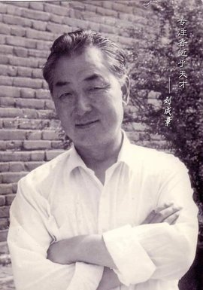
作者介绍
刘成章 1937年生，陕西省延安市人。现任陕西省作家协会副主席、中国散文学会常务理事。已出版六本散文集，其中《羊想云彩》获首届鲁迅文学奖。

Slide 3
知识链接
1.有关“安塞腰鼓 ”
安塞腰鼓 产生于距延安四十公里处的安塞县，是产生于北方黄土高原的一种民间艺术，充满原始和浓郁的乡土气息。它是黄土高原的产物，其粗犷、雄浑的风格与当地的自然环境、地理风貌、民风民情浑然一体 。
安塞腰鼓表演可由几人或上千人一同进行，磅礴的气势，精湛的表现力令人陶醉，被称为“天下第一鼓”。源远流长，风格独特，融舞蹈、音乐、武术于一体,具有队行多变、刚劲、豪放的特点。1996年，安塞县被国家文化部命名为“中国腰鼓之乡”。2006年5月20日，安塞腰鼓经国务院批准列入第一批国家级非物质文化遗产名录。

Slide 4
知识链接
2.题目解说：
《安塞腰鼓》 安塞腰鼓是陕西省北部安塞县一带的一种民间广场群体艺术，安塞腰鼓具有粗犷豪放、刚劲激昂、流畅飘逸、变化多端等特点，被称为天下第一鼓，题目交代了记叙的中心内容。

Slide 5
知识链接
3.关于“比兴”
比兴 是古代诗歌的常用技巧。对此，宋代朱熹有比较准确的解释。他认为：“比者，以彼物比此物也”，“兴者，先言他物以引起所咏之词也。” 通俗地讲，“比”就是比喻，是对人或物加以形象的比喻，使其特征更加鲜明突出。“兴”就是起兴，即借助其他事物作为诗歌发端，以引起所要歌咏的内容。“比”与“兴”常常连用。

Slide 6
写作背景
本文选自1986年10月3日《人民日报》。略有改动。“安塞腰鼓”对从小生长在黄土高原的刘成章影响相当大，当他远离家乡后，脑际里常回闪着“安塞腰鼓”那气吞山河的恢宏气势，耳畔回旋的是“安塞腰鼓”爆发的鼓点。20世纪80年代，刘成章面对祖国在改革开放中体现出的蒸蒸日上的情況，心中抑制不住内心的激动，他决定用“安塞腰鼓”这种特定的意象来传达他对生活、对时代的感受，传达他对生命的理解。于是，他用酒脱的文笔、淋漓的激情挥洒出了《安塞腰鼓》这篇激扬生命的浪漫散文。

Slide 7
检查预习
1.生字词
亢奋
晦暗
羁绊
冗杂
kàng
huì
jī bàn
rǒng
磅礴
颤栗
铿锵
蓦然
páng bó
zhàn lì
kēng qiāng
mò
烧灼
zhuó
戛然而止
jiá

Slide 8
检查预习
2.重点词语
亢奋：极度兴奋。
晦暗：昏暗。这里是迷惘、糊涂的意思。
羁绊：缠住了不能脱身，束缚。
烧灼：烧、烫，使受伤。
冗杂：繁杂。
大彻大悟：
惊心动魄：
叹为观止：
戛然而止：
彻底领悟。
形容感染力极强，动人心弦。
赞美看到的事物好到了极点。
声音突然中止。

Slide 9
整体感知
1.文章是按什么顺序写的？
根据时间顺序，分为表演前、表演中、表演后三个部分。

Slide 10
整体感知
2. 文章分为三部分
第一部分（1--4）：写安塞腰鼓被舞动之前的预备阶段。
第二部分（5--27）：写安塞腰鼓的舞姿和鼓声是生命和力量的赞歌。
第一层（5--13）：写腰鼓表演的场面和给人的感受，突出了安塞腰鼓壮阔豪放的气势。
第二层（14--17）：写观众与腰鼓声产生共鸣，突出这种力量给人以震撼和鼓舞。
第三层（18--22）：写后生们的动作突出这种力量所表现的生命力的奇伟磅礴。
第四层（23--27）：写安塞腰鼓的舞姿和节奏，极力赞美安塞腰鼓所显示的力量之美。
第三部分（28--30）：写鼓声戛然而止后的寂静，与文章
开头相照应，有以静衬动，突出了安塞腰鼓的感染力之强。

Slide 11
整体感知
3.朗读指导
1-4段沉稳期待，中速不乏力量；
5—27段语速较快，语调高昂激越，表现腰鼓表演的欢快、火爆、热烈的特点；
28—30段读出悠远寂静若有所思的情绪，稍慢。

Slide 12
内容探究
１.作者为什么对黄土高原上的安塞腰鼓情有独钟，却认为“多水的江南”“打不得这样的腰鼓”?
作者把这样生命的宣泄、力量的喷发赋予了黄土高原上的安塞腰鼓，是有其深刻含义的。“黄土高原啊，你生养了这些元气淋漓的后生；也只有你，才能承受如此惊心动魄的搏击！” 在作者看来，黄土高原的人朴实、沉稳、安静，他们还保存着生命的“元气”，厚土蕴藏着原始的生命，积蓄着骚动的力量，腰鼓壮阔、豪放、火烈，它孕育于黄土高原，是粗犷充沛的原始生命力的宣泄，它奇伟磅礴、不加雕饰的风格与高原的雄浑、厚重、朴实相匹配。而江南秀润美丽，但粗犷厚重不足，承受不了这样粗犷的艺术形式。

Slide 13
内容探究
２.课文最后以“耳是一声渺远的鸡啼”结尾，有怎样的表达效果?
开篇仿佛呈现一群高原后生的雕塑，安然不动，“神情沉稳而安静”。当鼓声停止后，人们仍沉浸在激情中，好像热闹后突来的沉寂，这时以“鸡啼”反衬寂静(也可认为这是实写)。再结合它前面一句“简直像来到另一个星球”，情境突变，读来感觉异样陌生，是作者追求的表达效果。再联系全文看，开篇说一群后生，腰鼓“呆呆的，似乎从来不曾响过”，表现了一种“静”的氛围；接下来是文章的主体，一直写腰鼓激情喧响；到最后鼓声“戛然而止”，这样由静到响，再由响到静，文章起伏跌宕，结构回环完整。再从文章的主旨看，鸡啼是天明的标志，是新的一天的开始和希望的象征，安塞腰鼓所喷发出来的力量一定会带动生命的奔腾升华，一定会创造出一个崭新的世界，这正是希望所在。

Slide 14
内容探究
3.西北现在好像成了贫因落后的代名词，作者为什么这样歌须西北汉子?
西北，是中华民族的主要发源地，曾有过秦、汉、唐的强盛，拥有雄睨世界的辉煌文明。在今天，凝重的土地，贫困的生活，西北好像落伍了，但是“消化着红豆角角老南瓜的躯体”，并没有因生活的贫困和封闭而丧失希望，复生的生命能量就在这沉重的躯壳内奔突，终有一天会喷发的。这里的人们是有希望的，这里的土地是有希望的。落后是暂时的，只要生命还在期盼“搏击”，重生之日并不遥远。

Slide 15
品味赏析
1.一群茂腾腾的后生。他们的身后是一片高粱地。他们朴实得就像那片高粱。
运用比喻的修辞手法，把“茂腾腾的后生”比作高粱，写出了后生们的朴实茁壮。

Slide 16
品味赏析
２.一捶起来就发狠了，忘情了，没命了！
运用了排比的修辞手法，程度不断加深，突出了力量，体现了生命力的奇伟、磅礴。

Slide 17
品味赏析
３.骤雨一样，是急促的鼓点；
旋风一样，是飞扬的流苏；
乱蛙一样，是蹦跳的脚步；
火花一样，是闪射的瞳仁；
斗虎一样，是强健的风姿。
运用了排比、比喻的修辞手法，用想象和联想描绘舞鼓，突出腰鼓骤响时的声、形、光彩和力量。

Slide 18
归纳总结
本文写出了安塞腰鼓壮阔、豪放、火烈的特点。表达出作者赞美了安塞腰鼓强健的舞姿、沉重的响声、震撼人心的力量的强烈的思想感情,赞美陕北高原人们粗犷、豪迈、开放的性格特征。歌颂了激荡的生命和磅礴的力量，表现了西北汉子的阳刚美和要冲破束缚、阻碍的强烈愿望，讴歌了中华民族和黄土高原特有的文明。

Slide 19
版权声明
感谢您下载xippt平台上提供的PPT作品，为了您和xippt以及原创作者的利益，请勿复制、传播、销售，否则将承担法律责任！xippt将对作品进行维权，按照传播下载次数进行十倍的索取赔偿！
1. 在xippt出售的PPT模板是免版税类(RF:
Royalty-Free)正版受《中国人民共和国著作法》和《世界版权公约》的保护，作品的所有权、版权和著作权归xippt所有,您下载的是PPT模板素材的使用权。
2. 不得将xippt的PPT模板、PPT素材，本身用于再出售,或者出租、出借、转让、分销、发布或者作为礼物供他人使用，不得转授权、出卖、转让本协议或者本协议中的权利。

Slide 20
语文（人教版）八年级 下册
感谢各位聆听
安塞腰鼓表演可由几人或上千人一同进行，磅礴的气势，精湛的表现力令人陶醉，被称为“天下第一鼓”
主讲人：xippt

